Slide 1
사진 순서 정리
어플리케이션
BUBBLE
모바일 프로그래밍 모바일 앱 구현 계획 발표자료
백점만점
2014136007 김기백
2017136029 김하경
2017136121 조미진

Slide 2

01
어플리케이션 개요
02
상세기능
목차
03
UI 스케치
04
진행현황
05
구현 진행 계획

Slide 3

1. 어플리케이션 개요
어플 소개
선정이유

Slide 4



01
어플리케이션 개요
어플 소개
BUBBLE
사용자가 편집한 휴대폰의 사진을
사용자가 보기 편하게 정리해 주는 어플
BUBBLE

Slide 5

01
어플리케이션 개요
선정 이유
기존 앨범 정렬방식
기본 앨범 어플은 이용자가 사진을 편집하면, 편집한 사진은 앨범 마지막 부분에 위치한다.
여러 촬영 어플에서 찍고 편집한 사진들은 각각 다른 이름을 가지게 되어 사진의 순서가 맞지 않는 경우가 있다.

Slide 6

01
01
어플리케이션 개요
선정 이유
사용자 편의에 따라 사진을 정렬하고 관리할 수 있는
어플리케이션을 만들자!

Slide 7
2. 상세기능

Slide 8




02
상세기능
상세기능
01
02
03
04
휴대폰 사진 이름
수정 기능
편집한 사진의 위치수정
폴더명에 따라
파일이름 자동 변경
메모와 사진파일을 같이
갤러리에 저장하는 기능
휴대폰에 저장된 사진의 이름, 장소, 시간등을
수정할 수 있다.
사진을 편집하게 되면
편집한 사진을 원본 사진의 옆에 위치하도록 이름, 장소, 시간을 수정한다.
새로운 폴더에 사진 파일들을 이동시키면
폴더명에 따라 파일 이름을 재설정해준다.
사진 옆에 메모를 남기고 싶은 경우 원하는 위치에 메모를 사진형식으로
삽입해 준다.

Slide 9
3. UI 스케치

Slide 10
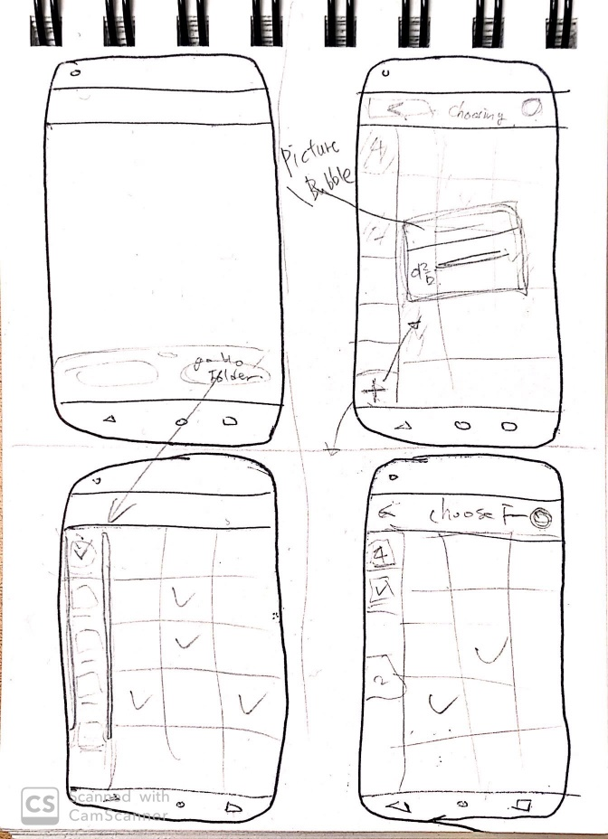
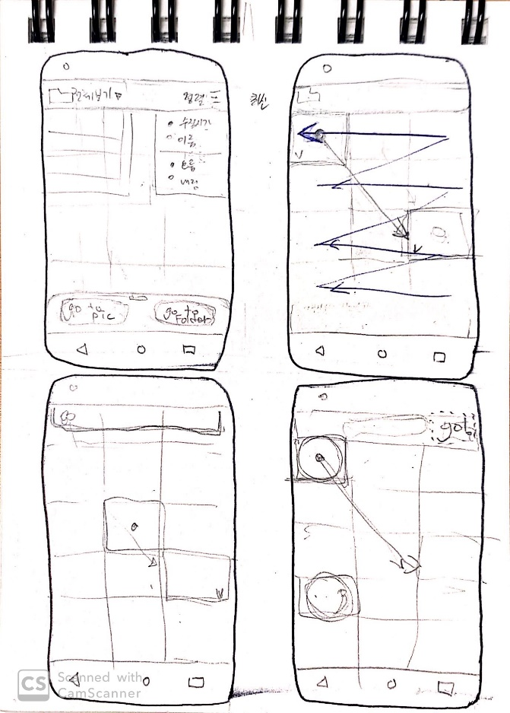
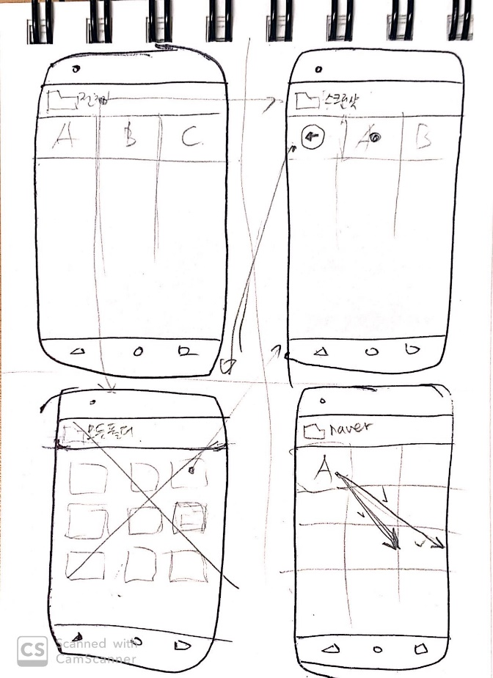
01
03
UI 스케치
초기 스케치

Slide 11
01
03
UI 스케치
폴더명
Gallery
images
BUBBLE
BUBBLE
이용할 기능 선택
Rename
Switch
Memo
시작화면
메인화면

Slide 12
01
03
UI 스케치
폴더명
폴더명
배치를 바꾸고 싶은 사진과
배치하고 싶은 위치에 있는 사진을 선택
√
Gallery
images
이름
장소
BUBBLE
BUBBLE
√
시간
내용들은 관리자의 프로그래밍에 의해 계산된 값들이 들어가며, 사용자가 직접 바꿀 수도 있다.
ⅹ
ⅹ
바꾸고 싶은 사진
원하는 위치의 사진
Rename
Rename

Slide 13
01
03
UI 스케치
폴더명
폴더명
폴더명
Folder
√
√
√
선택된 이미지는
시간 순으로 정렬됩니다
이동할 폴더 선택
√
√
√
BUBBLE
BUBBLE
BUBBLE
Gallery
images
Ex ) 모프사진_201911030124111
√
Go!
Switch
Switch
Switch

Slide 14
01
03
UI 스케치
폴더명
폴더명
Gallery
images
메모를 남기고 싶은 사진 혹은 사진 위치를 선택
이미지에 남길 메모
BUBBLE
BUBBLE
Go!
Memo
Memo

Slide 15
4. 구현 결과
UI구현
기능 구현

Slide 16
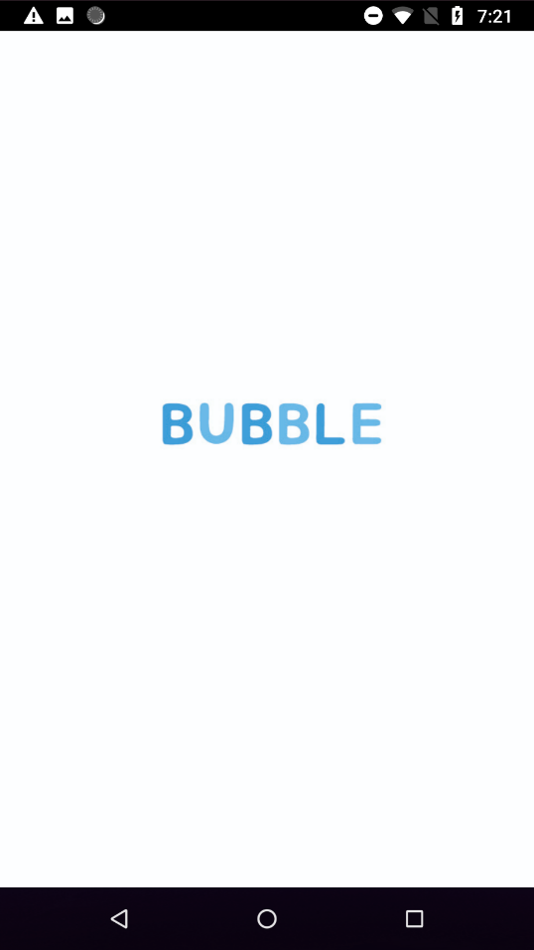
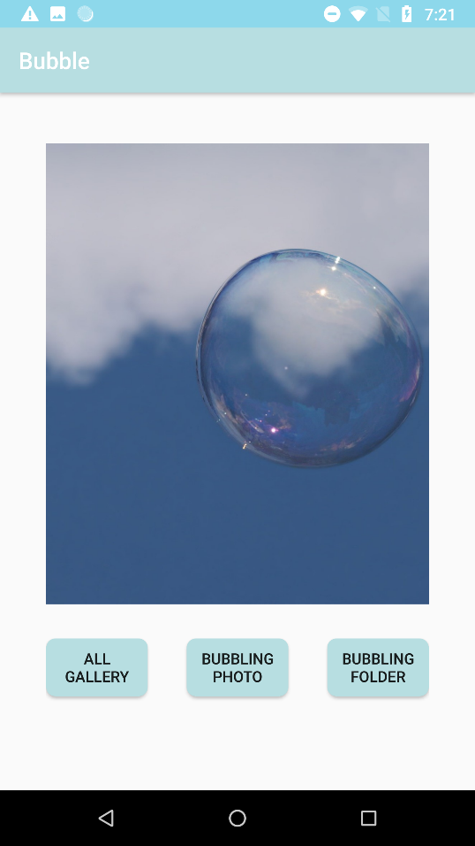
04
구현 화면
스플래시 엑티비티를 통한 화면
메인화면

Slide 17
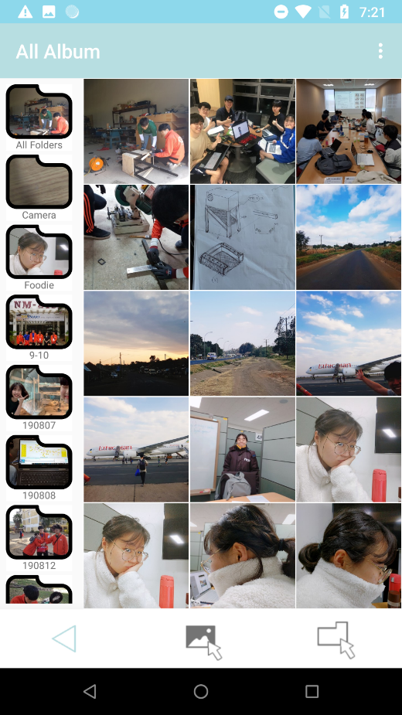
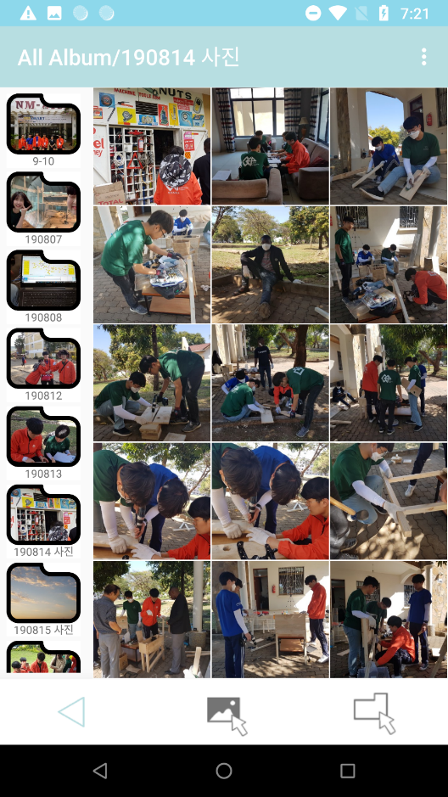
04
구현 화면
폴더별 사진 정리
(All album버튼 클릭)
폴더 선택 시 폴더명으로
액션바 갱신

Slide 18
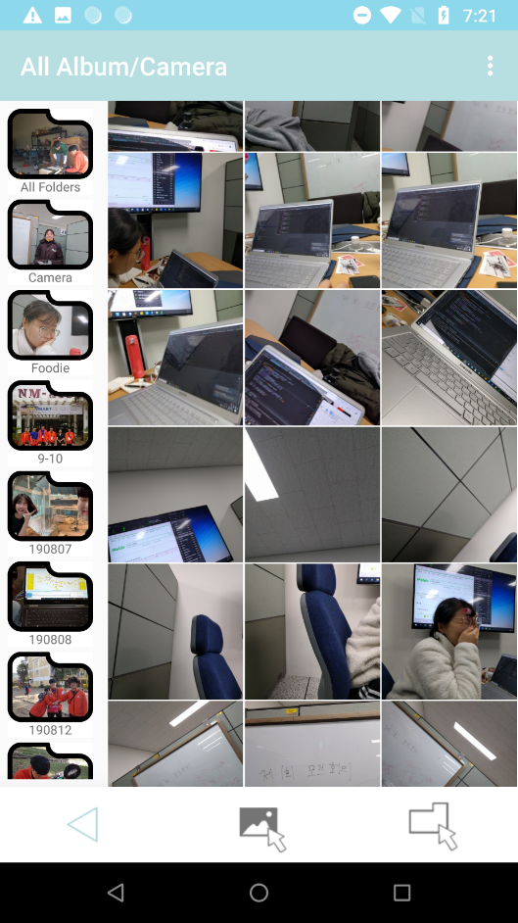
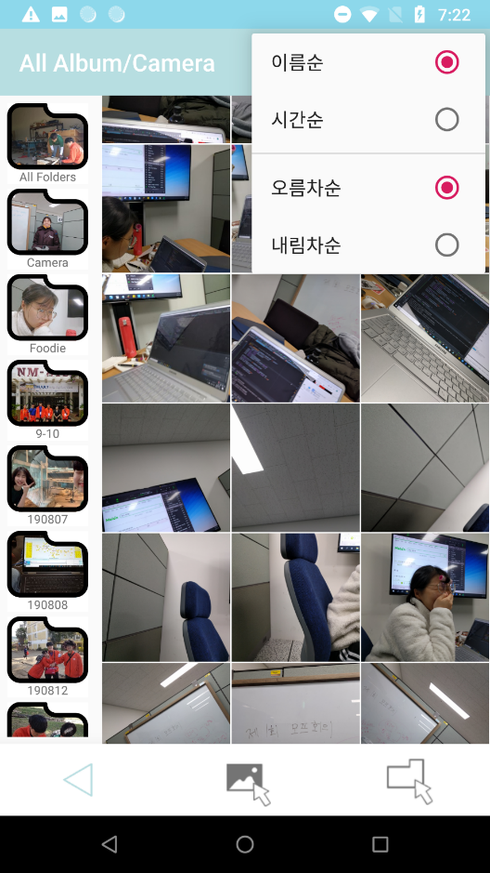
04
구현 화면
액션메뉴를 눌렀을 때 시간순, 이름순,
오름차순, 내림차순으로 정렬할 수 있도록 한다

Slide 19
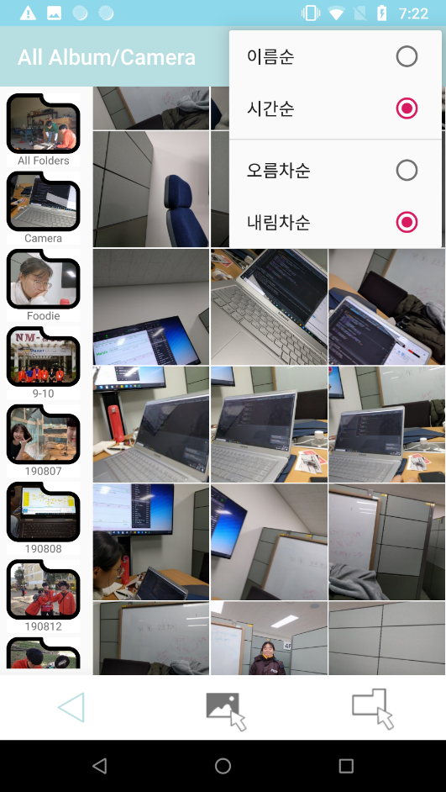
04
구현 화면
선택한 메뉴에 따라 사진 순서 변경

Slide 20
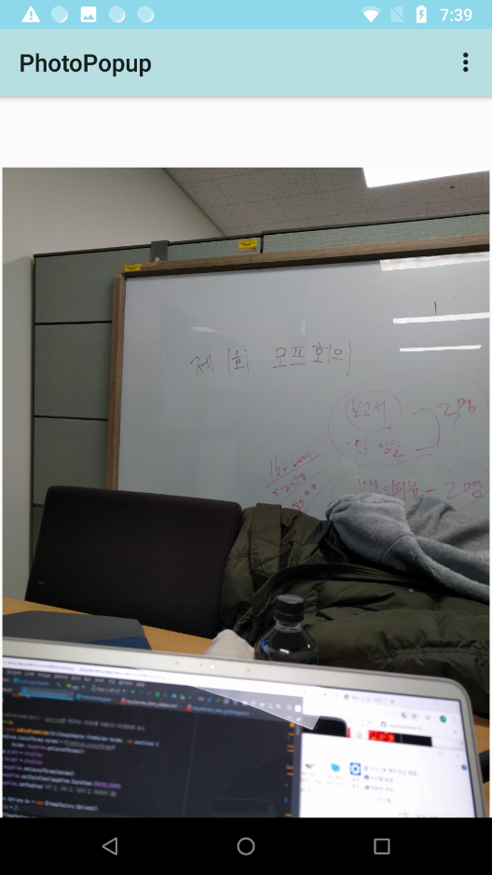
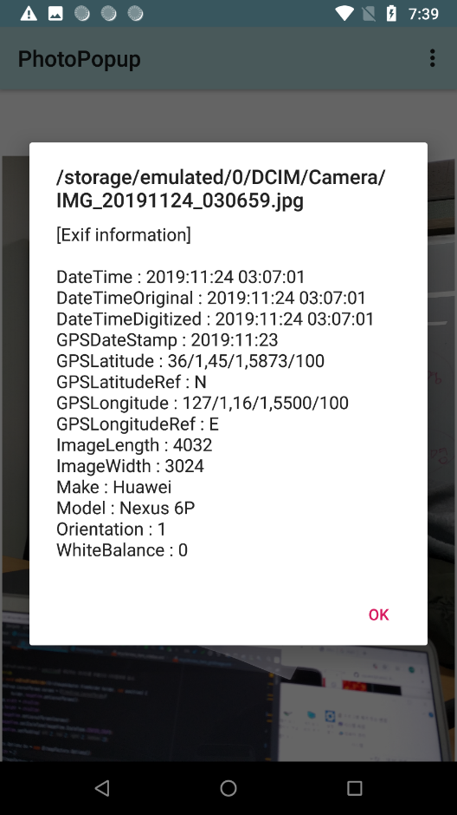
04
구현 화면
사진 클릭시 해당 사진 확대
액션바의 사진정보 클릭시
사진의 메타데이터 출력

Slide 21
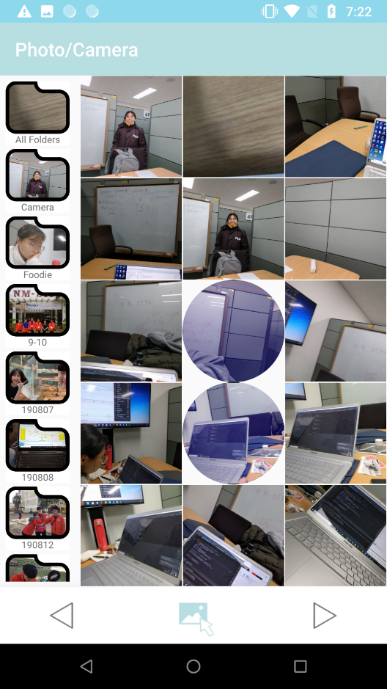
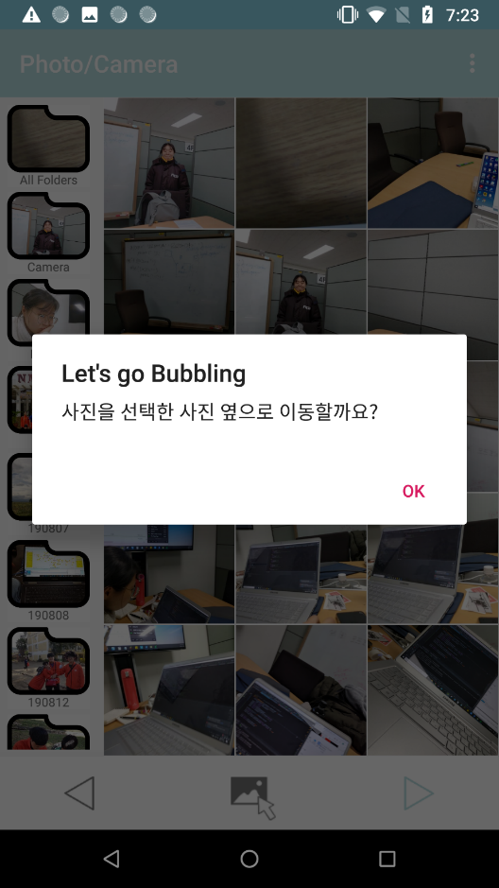
04
구현 화면
사진 이동 기능 구현을 위한
2가지 사진 선택, 취소 기능
(Bubbling Photo버튼 클릭)
다이얼로그 팝업창을 통해
사진 이동 정보 제공
(Bottom bar의 세번째 버튼 클릭)

Slide 22
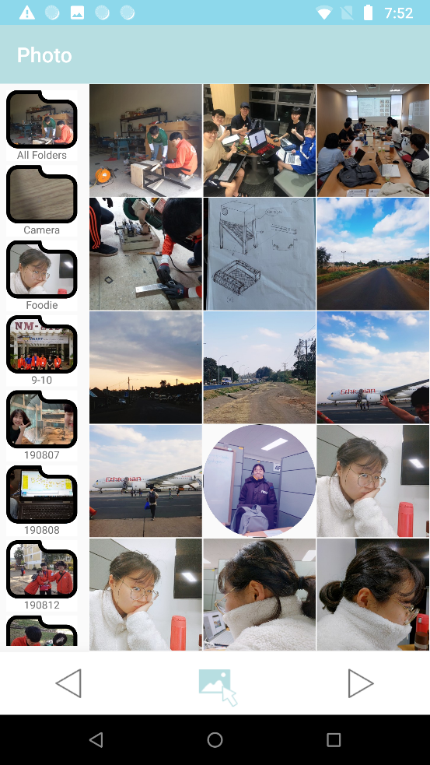
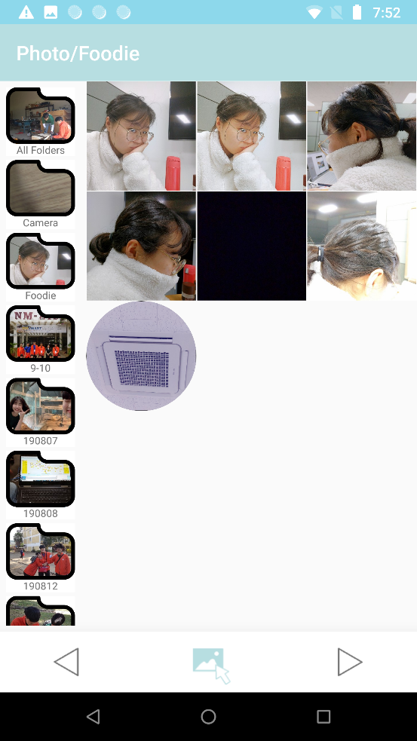
04
구현 화면
사진 클릭시 액션바 메뉴 사라짐
폴더당 사진 하나씩 선택가능,
상태 저장

Slide 23
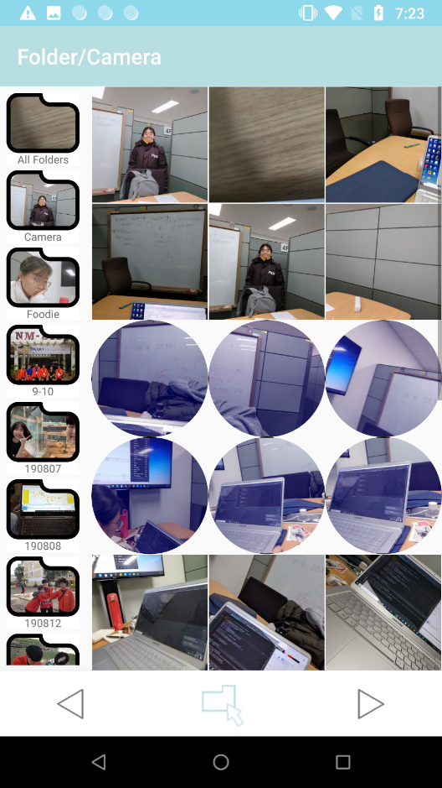
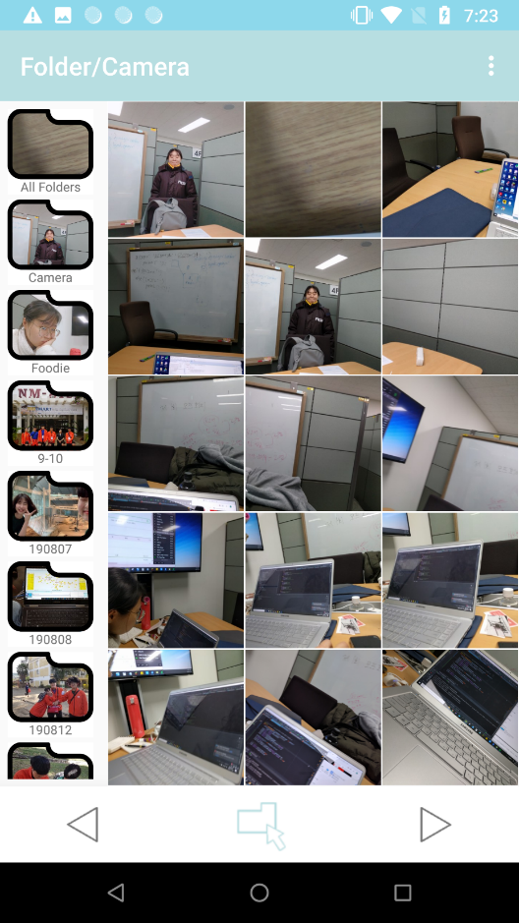
04
구현 화면
사진 이동 기능 구현을 위한
여러 사진 선택, 취소 기능
(Bubbling Folder버튼 클릭)
홈버튼을 눌렀을 때,
선택 영역 초기화

Slide 24

04
구현 화면
< 중간발표 당시 기능 >
스플래시 액티비티를 이용한 로딩화면 구현
기존 앨범의 모든 이미지 불러오기
폴더별로 이미지 모아주기
이미지를 폴더별로 출력하기
외부저장소 접근권한 허용 팝업
상단바와 하단바 디자인
아이콘 디자인
폰트 추가
인텐트를 활용한 기능별 화면전환

Slide 25
04
구현 화면
< 최종 구현 기능 >
화면에 따른 Tool bar 의 가시성 조정
Bottom bar를 통한 액티비티 전환
사진 선택 시 이미지 뷰 변화
선택한 폴더로 액티비티 변환
액티비티에 따른 선택화면 변화
폴더별로 사진정리
조건에 따른 사진 정렬
휴대폰의 모든 사진 출력
썸네일 형식으로 사진 출력
툴바에 폴더이름 출력
폴더 이름 출력
선택사진 확대

Slide 26
04
기능 구현
구현 기능 체크리스트
분류 | 기능 | 구현여부
변경 | 화면에 따른 Tool bar 의 가시성 조정
 | Bottom bar를 통한 액티비티 전환
 | 사진 선택 시 이미지 뷰 변화
 | 선택한 폴더로 액티비티 변환
 | 액티비티에 따른 선택화면 변화
 | 폴더 변경시 파일 이름 변경
정렬 | 폴더별로 사진정리
 | 조건에 따른 사진 정렬
출력 | 휴대폰의 모든 사진 출력
 | 썸네일 형식으로 사진 출력
 | 툴바에 폴더이름 출력
 | 폴더 이름 출력
 | 선택사진 확대
수정 | 사진 이름 수정
 | 사진 위치 수정
추가 | 사진에 메모기능 추가

Slide 27
04
기능 구현
중간 발표시 계획대비 변화된 점
중간발표
현재
기본적인 갤러리 기능 외에 특수한 기능
4가지 추가 계획
기본적인 갤러리의 기능을
최우선적으로 구현,
특수기능 구현 실패
갤러리의 사진을 사용자에게 편리하게 조작하는 기능을 구현하고자 했으나
사진을 모두 불러오고 출력하고 액티비티를 구현하는 기본적인 갤러리의 기능을 만들기에도 버거웠다.
갤러리 기능을 구현하는 것이 쉬울것 이라고 생각했던 것이 기능 구현 실패의 가장 큰 원인인 것 같다.
프로토타입으로 메타데이터를 수정하는 기능을 자바로 구현 해보았을 때는 성공의 가능성이 보였으나
안드로이드 스튜디오의 버전에 따라 한계가 있음을 차후 프로젝트를 진행하면서 알게 되었다.

Slide 28
04
기능 구현
중간 발표대비 향상된 점
중간발표
현재
폴더와 사진의 구분이 뚜렷하지 않은 UI
폴더 아이콘을 통한 뚜렷한 UI
메인화면의 부재
기능을 한눈에 확인할 수 있는
메인화면
기능이 불명확한 아이콘
기능을 직관적으로 확인할 수 있는
아이콘
선택사진을 확인하기 어려움
선택사진에 테두리처리
전환한 액티비티의 출력이 안됨
전환한 액티비티의 출력

Slide 29
5. 기타 사항

Slide 30
05
기타 사항
조직구성 및 인력배치
김기백
프로젝트 관리자
프로그램 총괄
메인 기능 구현
조미진
개발자
김하경
개발자
발표자료 제작
디자인 보조
메인 디자이너
기능구현 보조

Slide 31
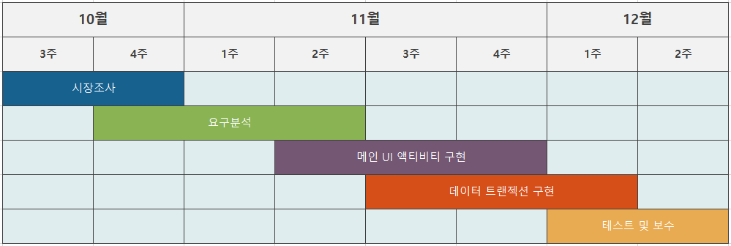
05
기타 사항
간트 차트

Slide 32
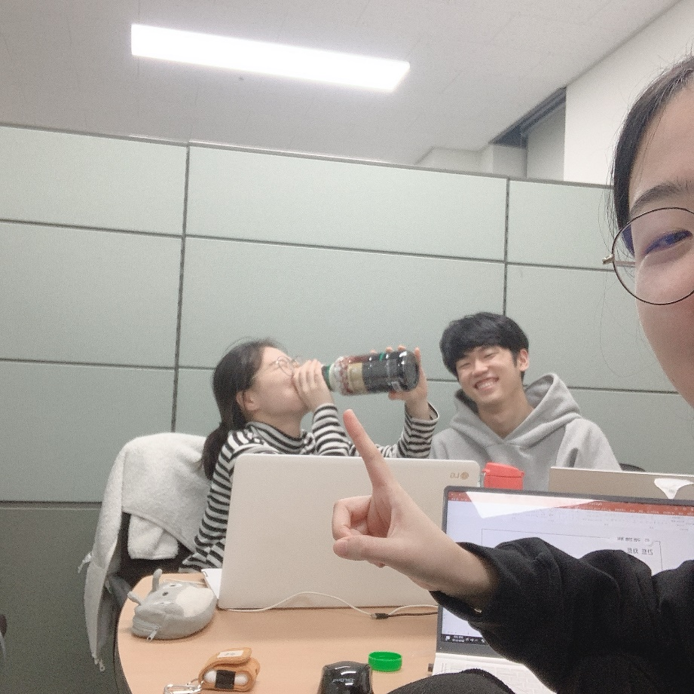
05
기타 사항
< 과제 수행 소감 >
우리는 스마트폰을 사용하며 하루에도 수십개의 애플리케이션에 접속한다.
하지만 애플리케이션을 직접 만들어본 사람은 사용하는 사람에 비해 턱없이 적을 것이다. 한 학기동안 애플리케이션을 제작하며 아주 사소한 기능 하나도 그냥 구현되는것이 없다는 것을 알았고 구현하는 과정에서 많은 변화를 겪었으며 한계에 부딪혀 포기한 기능도 있었다.
이번 과제를 수행하며 ‘하면 될 것 같은데’라는 말을 참 많이 한 것 같다.
이 말에 대해 처음에는 부정적인 생각이 더 컸다. 확신 없이 한 도전이 결국은 실망감으로 돌아오는 일이 적지 않았기 때문이다. 하지만 실패도 도전을 해야 생기는 것이고, 일단 부딪혀보니 의문이 확신이 되고 성공적인 결과로 돌아오기도 했다.
이번 과제를 통해 나를 발전시키는 법을 알게 되었고, 애플리케이션의 아주 사소한 기능 하나도 감사하게 생각하는 시각을 얻을 수 있었다.

Slide 33
백점만점
감사합니다

